Slide 1

航天电子系统设计 ----可靠性基本概念
空间科学与技术学院

Slide 2

什么是可靠性？
航天电子系统设计
可靠性与系统设计之间的关联？

Slide 3
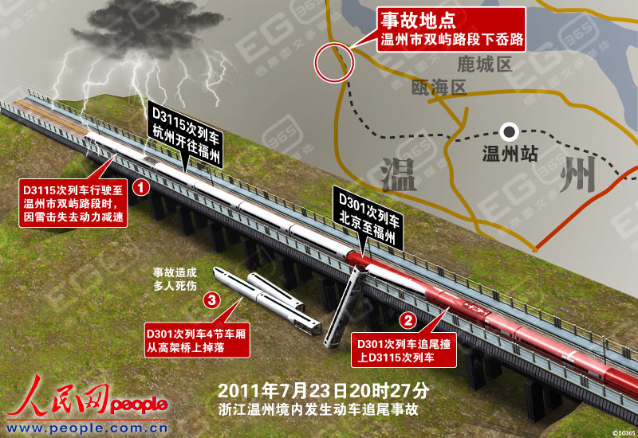
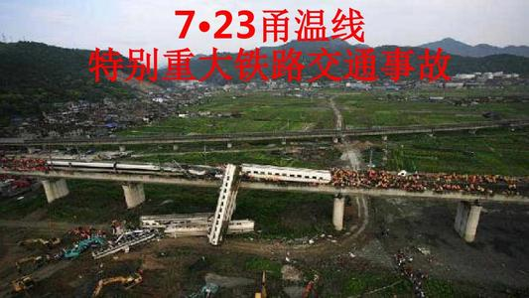
航天电子系统设计
案例：温州动车事故
时间：2011年7月23日20时30分05秒事件：甬温线由北京开往福州的D301次列车与杭州开往福州的D3115次列车发生动车组列车追尾事故
伤亡：40人死亡、172人受伤
经济损失：19371.65万元
故障原因：当温州南站列控中心采集驱动单元中保险管遭雷击熔断后，采集数据不再更新，错误地控制轨道电路发码及信号显示
Notes:
工程方法论和系统分析是采用一个倒叙的方式，

Slide 4
航天电子系统设计
天气状况：事故当晚，现场雷电频繁。据统计，共发生雷电对地放电（俗称“地闪”）
多于340次，其中放电电流幅值超过100kA的就有11次
设备状况：雷击导致轨道电路若干部件损坏，导致列控中心设备（型号为LKD2-
T1）中采集驱动单元的电源保险管烧断（250V/5A）
通信状况：信号传输的CAN总线阻抗下降，造成轨道电路与列控中心的通信出现异常，
发送器的状态在无码、检测码、绿黄码之间随机变化（误码率升高）
控制策略：列控中心未能采集到列车的占道状态，导致轨道占用状态显示错误，从而
最终导致追尾事故的发生

Slide 5
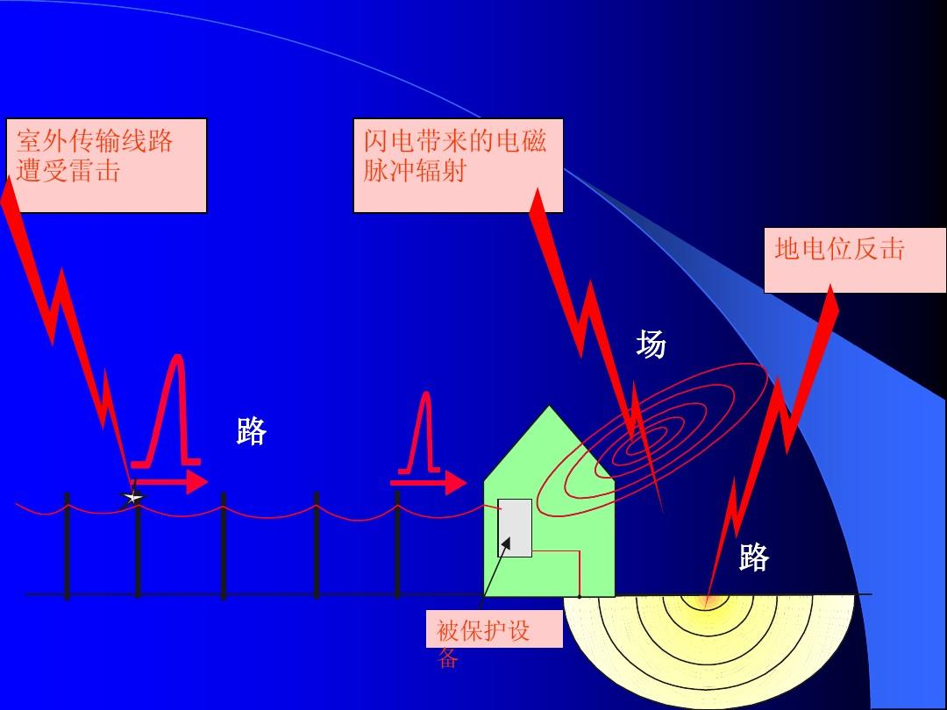
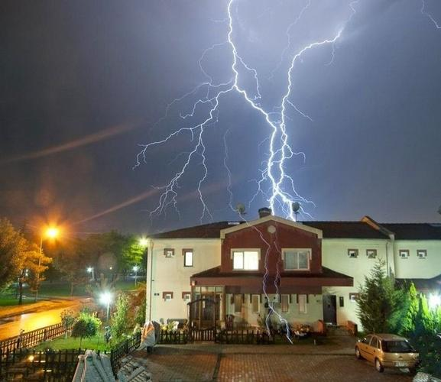
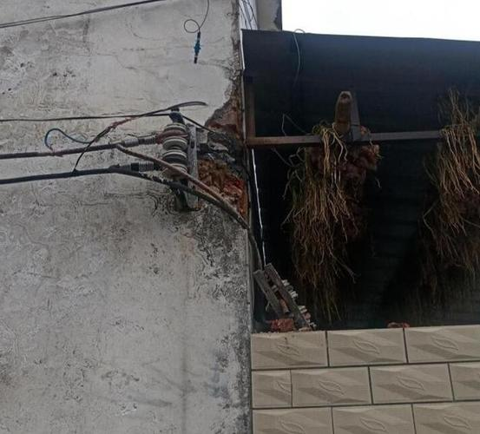
航天电子系统设计
防雷设计
铁路设备遍布全线的供电与信号电缆、高出地面的钢轨、无处不在的交流电源与变电设备，都将成为雷电侵入的便利途径；因此需要采用防雷电保护接地、内部设备的严格屏蔽、浪涌保护元件等多种可靠性防护手段来防止雷电袭击（本课程第4章和第5章）

Slide 6
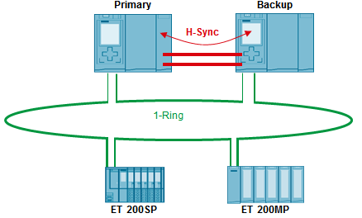
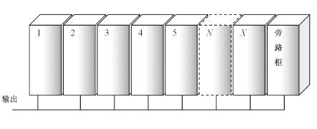
航天电子系统设计
冗余设计
列控中心采集电路虽然有两路输入，但采集的是同一个源点信号。应采用两路独立采集输入回路，而且对两路采集到的信号进行比较，仅当两路信号相同时，才视为正确信号（本课程第7章）

Slide 7
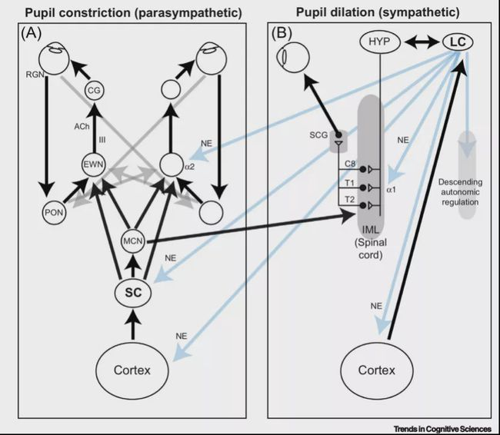
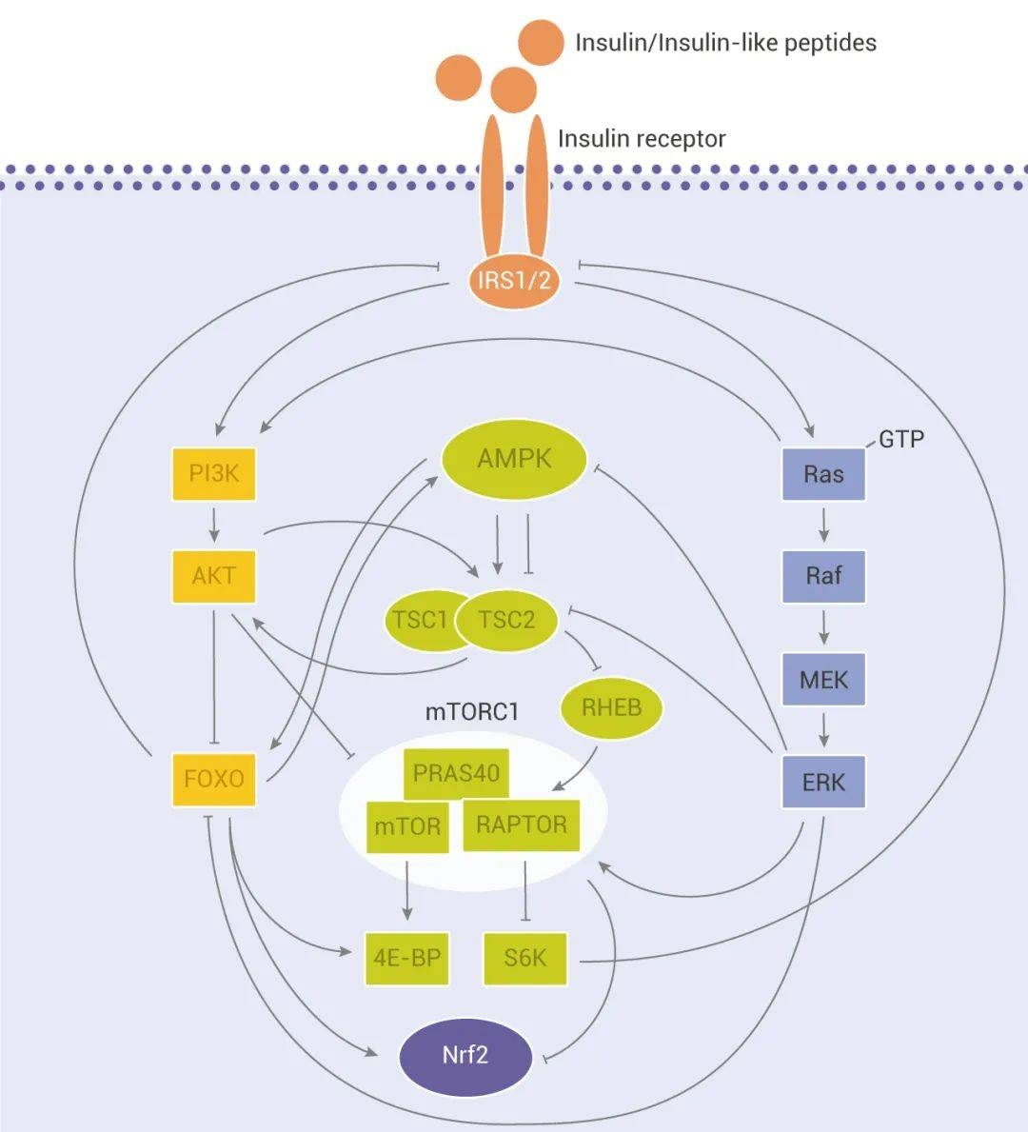
航天电子系统设计
潜在通路分析
采集驱动单元虽然将故障信息传送给了列控中心主机，但传送给主机的状态信息仍然为正常；列控中心主机虽然收到故障信息，但未采取任何防护措施。这些均属于设备设计重大缺陷
设计时，应对设备可能出现的故障类型及其形成通道进行详细分析，并通过硬件和软件的改进，尽可能避免故障的发生。如无法避免，必须能够提供故障信息的发送通道，使设备的管理者及时知晓，及时采取有效措施（本课程第7章）

Slide 8
航天电子系统设计
专业理论基础课讲解内容
本课程讲解内容

Slide 9
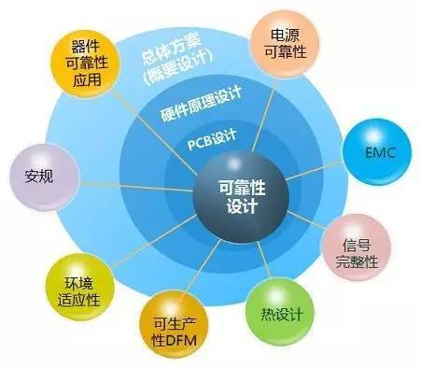
可靠性与系统设计之间的关系
系统
子系统
部件
可靠性指标会反映到系统设计中

Slide 10
航天电子系统设计
第1章 电子可靠性基础
§1.1 可靠性基本概念
§1.2 可靠性定量表征
§1.3 可靠性技术概要
§1.4 可靠性设计
Notes:
工程方法论和系统分析是采用一个倒叙的方式，

Slide 11
航天电子系统设计
可靠性概念
可靠性---产品在规定时间内、规定条件下完成规定功能的能力
失效/故障---在规定时间内、规定条件下产品失去规定的功能
规定时间：产品功能在时间上的稳定度用时间、
历程、使用次数表示
规定条件：使用条件和环境条件，比如温度、
湿度、气压等
规定功能：产品设计功能和指标
Notes:
工程方法论和系统分析是采用一个倒叙的方式，

Slide 12
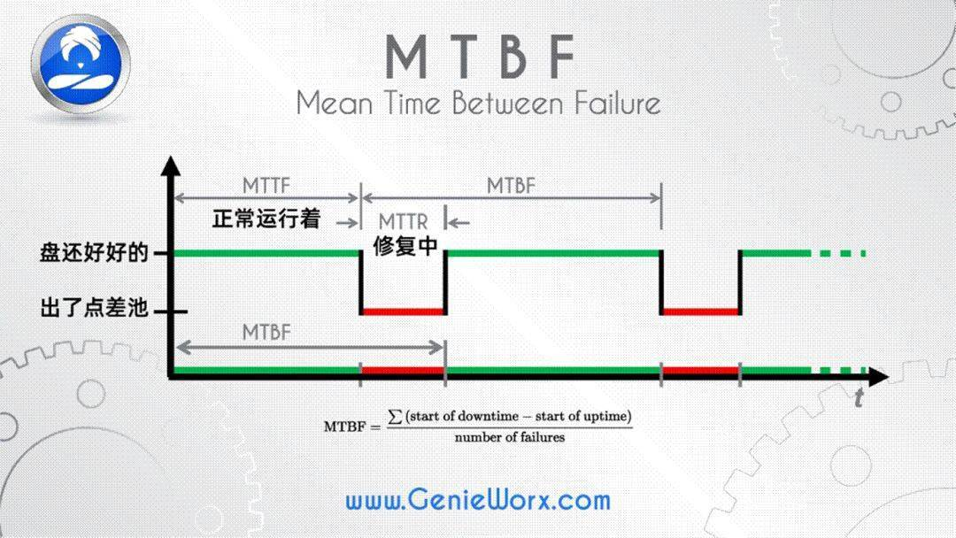
航天电子系统设计
规定时间
MTTF（ Mean Time To Failure平均无故障时间，也称平均寿命）
定义：不可修复产品在失效前经历的平均工作（储存）时间
MTTR（ Mean Time To Repair平均维修时间）
定义：可修复产品故障维修时间
MTBF（ Mean Time Between Failure平均故障间隔时间）
定义：可修复产品在相邻两次故障之间的平均时间
MTBF=MTTF+MTTR
所以知道了系统MTBF指标，明确了系统的使用寿命。

Slide 13
航天电子系统设计
系统设计方案的主要因素
可用性：可维修、可保障产品在某时刻具有或维持规定功能的能力，
可维修性：产品在固定的时间内，按规定的程序和方法进行维修时，
恢复到能完成规定功能的能力
可保障性：是指产品在规定的时间内，按规定的程序和方法进行保障时，
保持完成规定功能的能力
安全性：正确地安装、维护和使用设备，使之不会危害人、家畜和财产
健壮性：系统从各种出错条件下恢复原有功能的能力。亦称鲁棒性或坚固性
Notes:
设计员注重单一或多个设计软件的使用和操作（比如PCB、代码编程），主任设计师关注本专业任务的设计原理（比如原理图计算、软件架构），副总师关心系统中该领域的各个专业的架构、体系的实现，总师关心各个领域原理贯通、管理架构、经济成本、系统可靠性、研发时间周期、批量生产可行性等因素。

Slide 14
航天电子系统设计
第1章 电子可靠性基础
§1.1 可靠性基本概念
§1.2 可靠性定量表征
§1.3 可靠性技术概要
§1.4 可靠性设计
Notes:
工程方法论和系统分析是采用一个倒叙的方式，

Slide 15
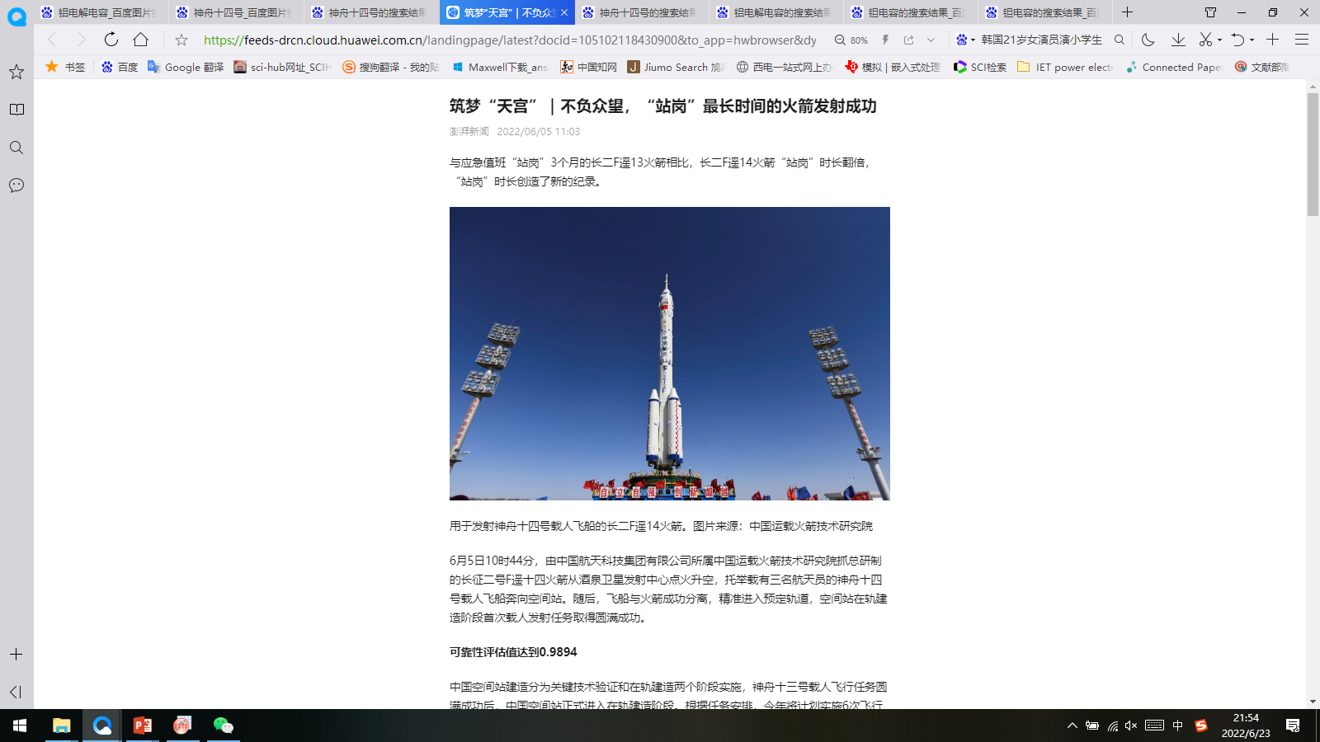
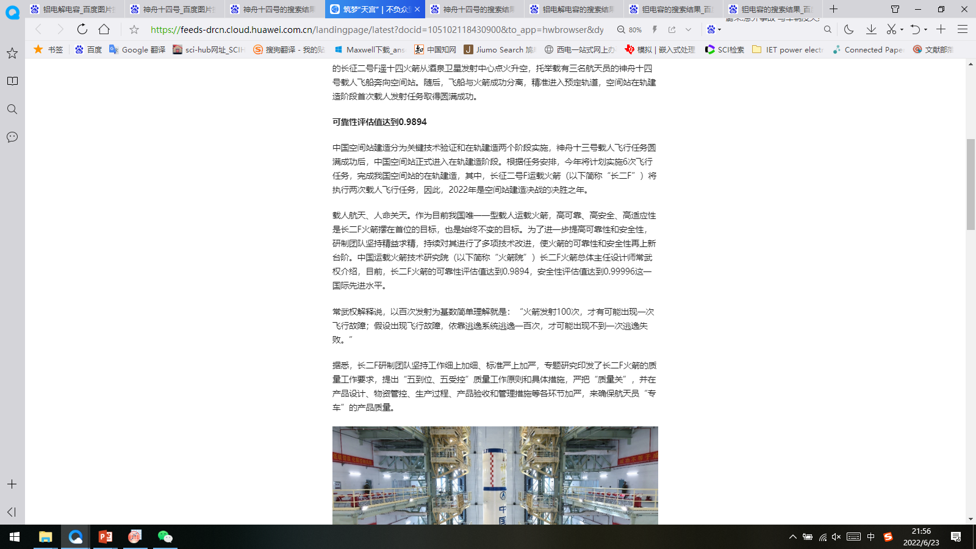
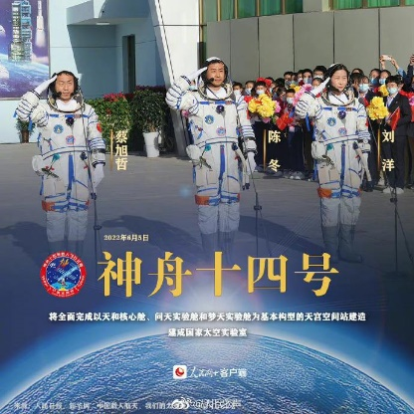
系统可靠性设计
可靠性是能够定量表征的
可靠性也是系统研发的重要指标

Slide 16
系统可靠性设计
可靠度R(t)
定义：产品在t时间内不失效的概率 R(t)=P{τ>t} τ为产品的寿命
物理意义：若N个产品工作到t时间有n(t)个失效，N(t)个未失效，则R(t)的估计值
（实际的可靠性定量指标只能通过试验或现场观测得到其近似值，亦称观测值）
特征值： R(t)<1 R(0)=1（产品在刚投入使用时不会失效）
R(+∞)=0（产品只要使用时间足够长，最终一定会失效）
失效概率（平均失效率）F(t)
定义： 产品在t时间内失效的概率 F(t)=P{τ≤t} τ为产品的寿命
物理意义： F(t)+R(t)=1 （F(t)亦称不可靠度） 若N个产品工作到t时间有n(t)个失效，则
特征值： F(0)=0，F(+∞)=1

Slide 17
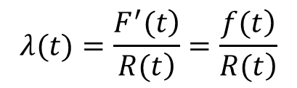
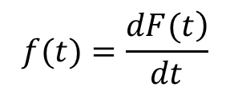
系统可靠性设计
失效密度（亦称累积失效率或失效概率密度）f(t)
定义：产品在t时刻附近的单位时间段发生失效的概率
物理含义：
反应了单位时间内该产品的失效程度
失效率（瞬时失效率）λ(t)
定义：在t时刻尚未失效的产品在t时刻附近的单位时间段内发生失效的概率
其中λ(t)的单位为Fit。含义：10⁹小时出现一次故障
物理含义： λ(t)越大，表示该系统的可靠性越差
$$f(t)=\frac{\left.dF(t\right)}{dt}$$
$$λ(t)=\frac{\left.F^{′}(t\right)}{\left.R(t\right)}=\frac{\left.f(t\right)}{\left.R(t\right)}$$

Slide 18
系统可靠性设计
其他表征

Slide 19
航天电子系统设计
MTBF=MTTF+MTTR
所以知道了系统MTBF指标，明确了系统的使用寿命。

Slide 20
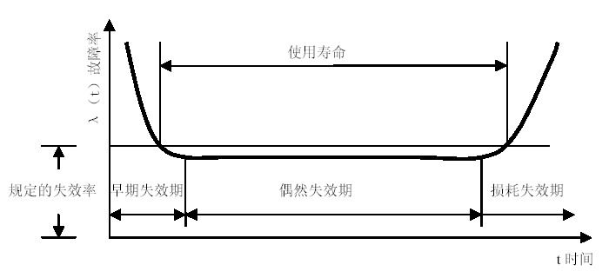
航天电子系统设计
电子系统失效特性
筛选点
寿命预报点
工艺缺陷
固有质量
材料极限
早期失效期：失效率较高且呈下降趋势，主要是由于设计错误、工艺缺陷、装配问题、管理不当等原因引起的，但可以通过筛选老化的方法来剔除部分早期失效的产品，提高出厂产品的可靠性
偶然失效期：失效率较低且基本保持常数，是产品的最佳工作阶段。在此阶段的失效大多数是由于产品的固有质量或者偶然因素引起的
耗损失效期：失效率再度呈现上升趋势，这是由于元器件材料磨损、疲劳、老化等原因造成的，只能采取更换元器件等方法来解决，相对于一般电子设备或电子元器件，半导体器件在损耗期的上升更缓慢一些

